Slide 1
«Разговор с внуком,
или какие народы живут на Урале»
Автор работы: Сырейщикова Алёна Евгеньевна, Челябинская область, г. Кыштым, МС(к)ОУ С(к)ОШ № 5 VIII вида, учитель начальных классов

Slide 2
Игра «Облака»
О
Р
И
С
Я
Какие буквы были написаны на облаках?
СТАРТ

Slide 3
Игра «Составьте слово»
Добавим в хоровод облаков ещё одно облако
Составьте из букв слово
Р
О
С
С
И
Я
Р
С
Я
О
С
И
ПРОВЕРКА

Slide 4
Тема классного часа:
«Какие народы живут в нашем крае?»

Slide 5
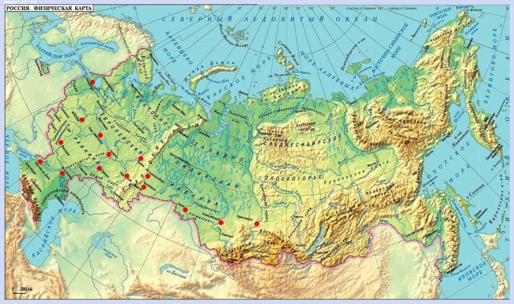
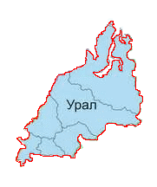
Карта нашей страны - России
Как называется наш край?
Уральские горы
Урал
ПРОВЕРКА

Slide 6
Административные центры–города Урала
Екатеринбург
Челябинск
Сыктывкар
Урал
Уфа
Ханты - Мансийск
Курган
Салехард
Оренбург
Тюмень
Пермь

Slide 7
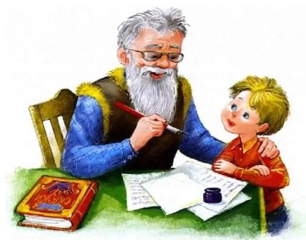
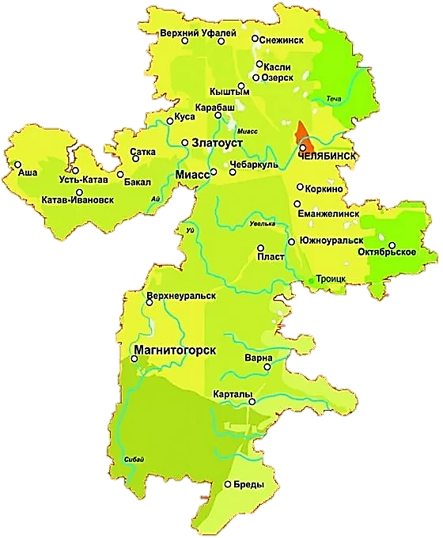
Работа с картой Челябинской области
Помогите Егорке найти на карте
Челябинской области название
своего города и города Челябинска
ПРОВЕРКА

Slide 8
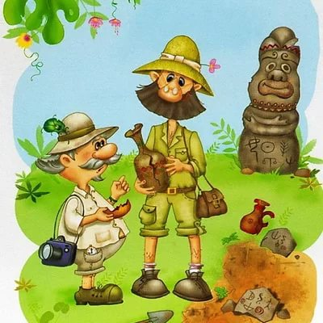
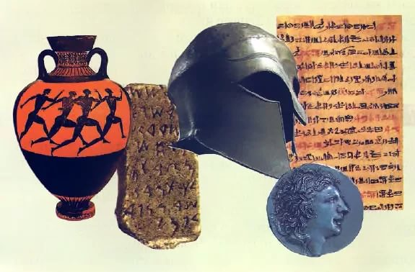
Рассказ о работе археолога
Археолог - это учёный, который изучает человеческую историю по вещественным источникам.
вещественные источники

Slide 9
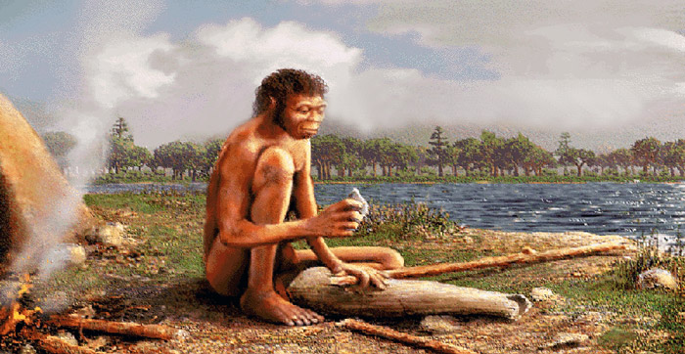
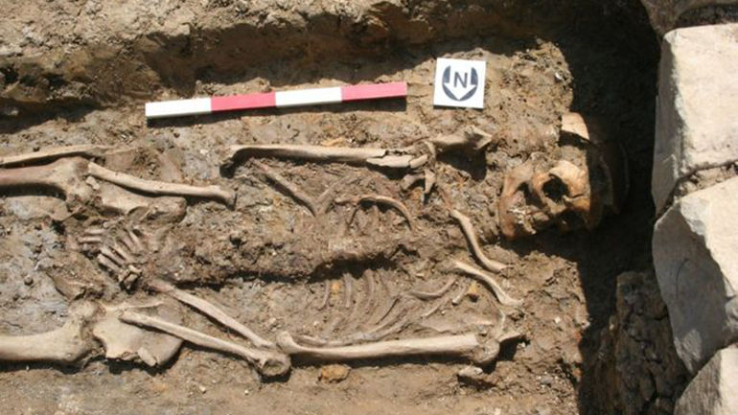
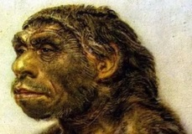
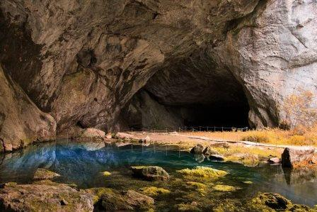
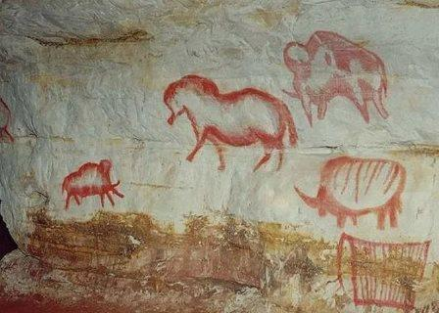
Археологические исследования на Урале
В республике Башкортостан, в районе озера Карабалыкты, недалеко от деревни Ташбулатово, был найден целый скелет древнего человека. По останкам скелета учёные воссоздали его облик.
А в пещере Шульган-таш, на берегу Белая (Агидель), учёные обнаружили наскальные рисунки первобытного человека.
Первобытные люди жили в пещерах, возле рек и озер, родников и ключей; они занимались охотой и собирательством.

Slide 10
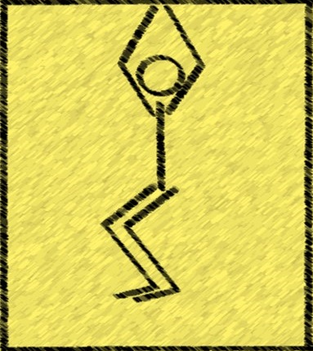
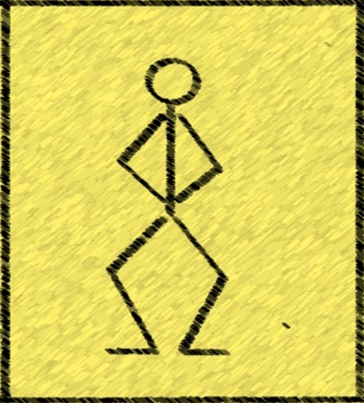
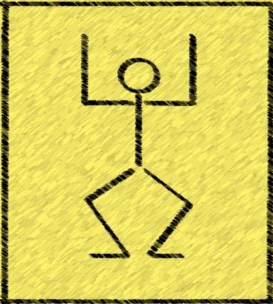
Физминутка «Наскальные рисунки»
Упражнение №1
Упражнение №2

Slide 11
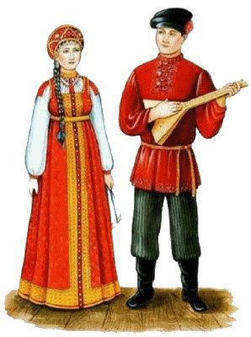
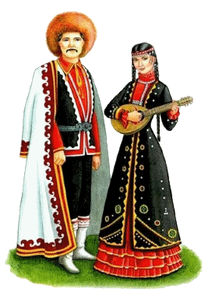
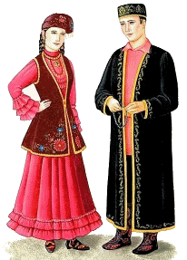
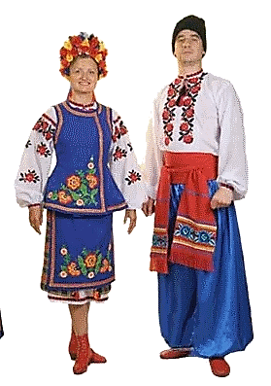
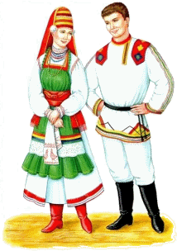
Народы Урала
русские народы
башкиры
татары
чуваши
мордва

Slide 12
Рассказ о башкирском народе
И стали жить они на этой земле. Поставили юрты, стали разводить скот: коней, овец, коз, коров, верблюдов. С тех пор этот народ стал называть себя «башкортар», то есть людьми, пришедшими за главным волком. Потомки «башкортов» и в наши дни на Урале живут, их башкирами зовут.
Край был богат реками и озёрами, степями с зелёной травой, лесами да горами. Дойдя до этого места, волчий вожак исчез.
Посоветовавшись между собой, аксакалы – умные люди кочевого народа решили: «Нам не найти земли прекраснее этой. Остановимся же здесь и сделаем её своим становищем».
Летом башкиры по степи кочевали, дома-юрты с собой брали. Юрта – это дом. Из реек юрту собирали, войлоком покрывали. Внутри юрты, в центре - очаг, согреть и накормить семью он рад. Лежанки да сундуки, на полу - тёплые ковры. Башкиры на коврах пьют и едят, на стульях они не сидят.
В давние-давние времена жил да был кочевой народ. Кочевой народ с места на места кочевал, лучшие места искал. Было у кочевого народа много скота, а животным нужны просторные степи, богатые травами, да реки с чистой водой. Там, где жили кочевники, травы и воды мало. Решили они поискать лучших мест.
Зимой башкиры жили в аулах, в деревянных домах. Аулы строили в долинах рек или около густых лесов. В реках башкиры ловили рыбу. В лесах они охотились, собирали ягоды, грибы и мёд диких пчёл.
Долго шли кочевники, устали. Задумались: куда идти, на запад или на восток, на север или юг? И вдруг, они увидели стаю волков. Вожак стаи, самый умный волк, подошёл к аксакалам. Волчий вожак встал впереди каравана и повёл его дальше. Долго шли люди за волком, пока не дошли до благодатной земли.

Slide 13
Рассказ о татарском народе
Татары трудолюбивый народ. Они занимались ремёслами и торговлей.
Татарских детей с ранних лет учат уважать старших и не обижать младших. Татары очень гостеприимны, гостей сладким шербетом, мёдом и душистым чаем угощают, переночевать предлагают.
Не только башкир привлёк наш благодатный край. Поселились на землях Урала татары. По традиции татарские села располагались на берегах рек. Традиционным жилищем татар была изба, отгороженная от улицы забором. Внешний фасад избы украшался многоцветной росписью.

Slide 14
Рассказ о русском народе
Русские люди Урал заселяли, лес корчевали, строили избы. Хлеборобы распахивали землю, сеяли рожь да овёс.
Русские мастеровые люди добывали руды, работали на заводах. Военные строили крепости. Купцы торговали.

Slide 15
Мы разные, но мы - едины!
Так и живут рядом башкиры, татары и русские.
Каждый народ разговаривает на своём языке,
своим богам молится, носит свою национальную одежду.
Народы Урала свои обычаи соблюдают,
о дружбе не забывают.
башкиры
русские народы
татары

Slide 16
Повторяем - закрепляем
Какое слово является названием нашего края (региона)?
Дальний Восток
Урал
Сибирь

Slide 17
Повторяем - закрепляем
2. Какой город является административным центром нашей области?
Уфа
Екатеринбург
Челябинск

Slide 18
Повторяем - закрепляем
3. Какой образ жизни вели башкиры в старину?
передвижной
кочевой
сидячий

Slide 19
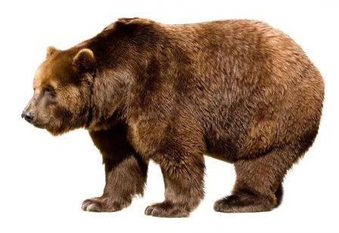
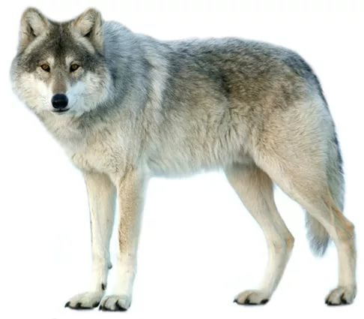
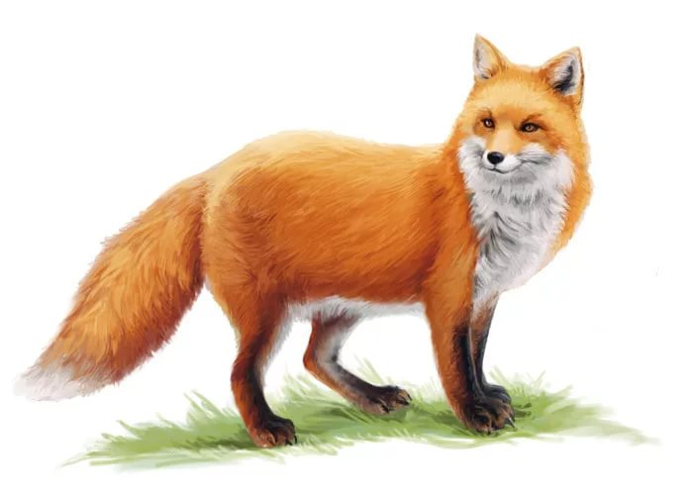
Повторяем - закрепляем
4. Вспомните легенду: какое животное привело башкир в Уральские земли?

Slide 20
Повторяем - закрепляем
5. Как называется перевозной дом башкир?
чум
юрта
изба

Slide 21
Повторяем - закрепляем
6. Как назывались в старину зимние поселения башкир?
хозяйство
кишлак
аул

Slide 22
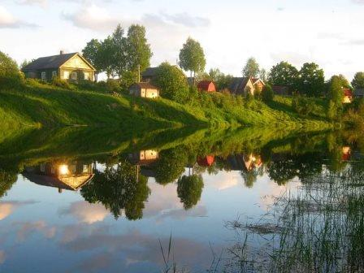
Повторяем - закрепляем
7. В каких местах по традиции располагаются
татарские деревни ?
в глухих лесах
возле рек
в степях

Slide 23
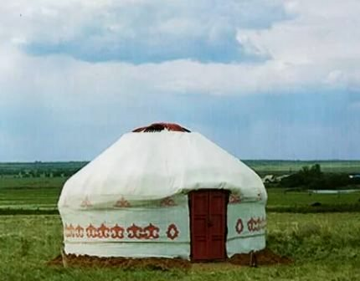
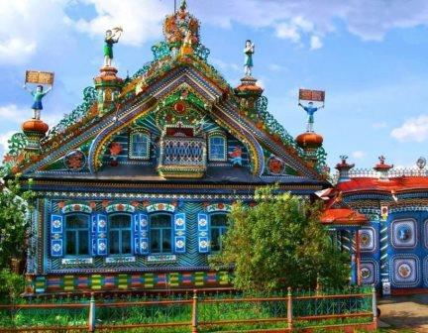
Повторяем - закрепляем
8. Выберите традиционное жильё татарского народа

Slide 24
Повторяем - закрепляем
9. «Русские люди Урал заселяли, распахивали землю, сеяли рожь до овёс. Осенью собирали урожай».
Как назвать людей, занимающихся разработкой земли и выращиванием зерна?
земледельцы
хлеборобы
огородники

Slide 25
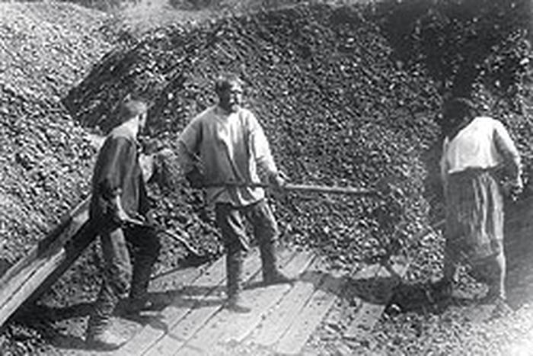
Повторяем - закрепляем
10. Что добывали русские мастеровые в Уральских землях?
руду
грибы
ягоды

Slide 26
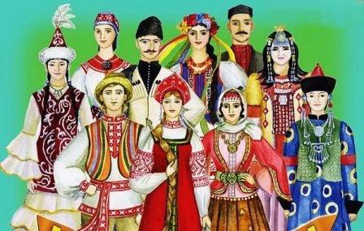
Единство народов России
Сильна великая держава сынами, дочерьми своими.
России не померкнет слава, пока мы вместе и едины!

Slide 27
Интернет-ресурсы
Фон для слайдов
1 слайд
Дедушка с внуком (+4, 7 слайды)
2-3 слайды
Лес
Облако
5 слайд
Карта России
7 слайд
Карта Челябинской области
8 слайд
Археолог
Вещественные источники
9 слайд
Неандерталец
Первобытный человек возле реки
Пещера
Раскопки
10 слайд
«Наскальные рисунки» (физминутка)
11 слайд
Башкиры ( +15 слайд)
Мордва
Русские народы (+15 слайд)
Татары (+15 слайд)
Чуваши
12 слайд
Аул (+ 21 слайд)
Башкиры на поляне
Башкирский деревянный дом (+ 21 слайд)
Волчья стая
Кочевой народ
Поляна
Юрта
13 слайд
Дедушка обучает внука ремеслу
Татарский праздник
Расписной татарский дом
14 слайд
Добыча руды
Русские хлеборобы (+ 24 слайд)
18 слайд
Кочевники
19 слайд
Волк
Лиса
Медведь
20 слайд
Юрта
22 слайд
Татарская деревня
25 слайд
Добыча руды
26 слайд
«Мы едины!»

